Slide 1
ФАРМАКОГЕНЕТИКАЛЫҚ ЗЕРТТЕУЛЕРДІҢ МАҢЫЗЫ

Slide 2
Клиникалық фармакогенетика – адам ағзасының дәрілік заттарға фармакологиялық жауаптың түзілуіндегі генетикалық факторлардың маңызын зерттейтін ғылым.
Дәрілік заттар ағзаның жеке-дара жауабындағы тұқымқуалаудың маңызды екендігі бұрыннан белгілі, бірақ, фармакотерапияның тиімділігі мен қауіпсіздігіне генетикалық факторлардың әсері туралы молекулалық биология мен «Адам геномы» атты халықаралық бағдарламаның іске асырылуы салдарынан пайда болуда. Адам ағзасындағы әр түрлі белоктардың ферменттер, белоктар немесе рецепторлардың қатысуымен жүретін фармакокинетикалық және фармакодинамикалық үрдістер генетикалық бақылауға алынған. Осы белоктарды кодтайтын, тұқым қуалайтын гендегі өзгерістер дәрілік заттар фармакокинетикасы мен фармакодинамикалық жауаптың өзгеруіне әкеліп соғады. Мұндай геномдық өзгерістер тұқымнан тұқымға беріліп отырады.

Slide 3
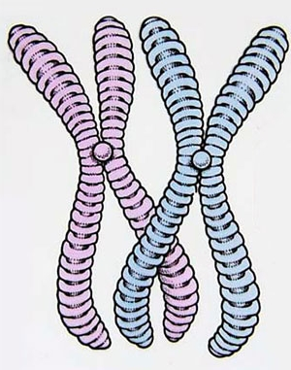
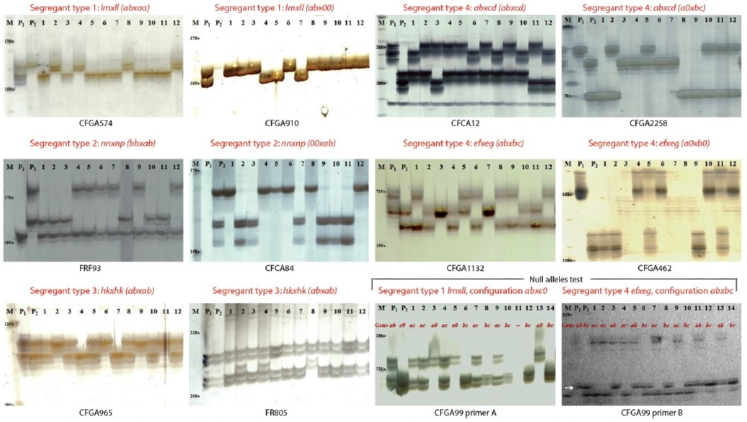
Егер популяцияда белгілі бір геннің әр түрлі аллелді варианттар бар болса, бұл құбылыс - генетикалық полиморфизм деп аталады, ал көптеген аллелі бар ген – полиморфты маркер деп аталады.

Slide 4
Фармакогенетикалық тестілеу кезінде фармакологиялық реакцияның өзгеруіне байланысты науқастардың генетикалық сипаттамалары анықталады!
Фармакогенетикалық тест - бұл фармакологиялық реакцияның өзгеруіне байланысты нақты генотиптерді анықтау. Бұл сынақтар полимеразды тізбекті реакцияға негізделген (ПТР). Бұл жағдайда пациенттің қаны немесе буккали эпителийі ПТР (яғни генетикалық материал) үшін ДНҚ көзі ретінде қолданылады. Науқастан осы биологиялық материалды жинау алдын-ала дайындықты қажет етпейді. Фармакогенетикалық сынақтың нәтижелері пациенттің сол немесе басқа полиморфты маркерге арналған генотиптерін анықтайды.
Әдетте, клиникалық фармаколог фармакогенетикалық тесттің нәтижелерін түсіндіреді - белгілі бір науқас үшін дәрі-дәрмекті және оның мөлшерлеу режимін таңдау бойынша ұсыныстар жасайды. Мұндай тестілерді қолдану дәрі-дәрмектерге арналған фармакологиялық реакцияны алдын-ала болжауға және дәрі-дәрмектерді таңдауды және оның мөлшерлеу режимін, кейде пациенттерді басқару тактикасын жекелеуге мүмкіндік береді.

Slide 5
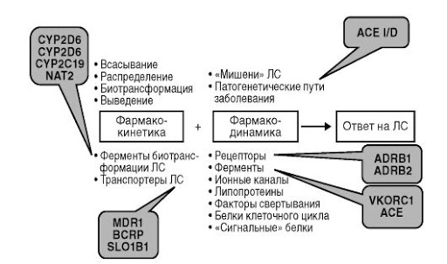

Slide 6


Фармакогенетикалық тестілеу - бұл дербестендірілген медицинаның маңызды бөлімі, бұл дәрі-дәрмектерді қолданудың жаңа әдістемесі, бұл әр науқас үшін препарат дозасын жеке таңдауды қарастырады. Дәрілік заттарды (дәрі-дәрмектерді) қолдануды жекелендіру қажеттілігі Гиппократтың кезінен бастап танылғанымен, тек фармакотерапияның нақты даралануы молекулалық медицинаның жетістіктері арқасында мүмкін болды.

Slide 7
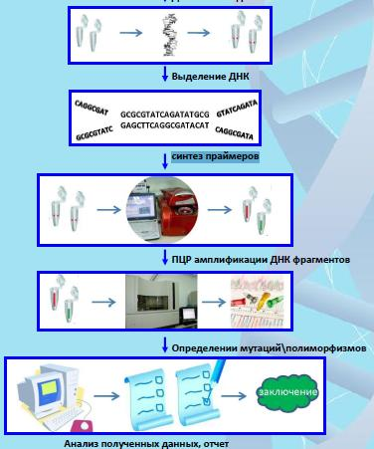
Қазіргі таңда полимеразды тізбекті реакция әдісі пайда болғаннан бері науқастардағы полиморфты маркерларды анықтау мүмкіндігі жоғарылад. Фармакогенетикалық зерттеу дәрілік заттар енгізгеннен кейін дамитын фармакологиялық жауапты болжауға мүмкіндік береді. Атап айтқанда геннің аллелді түрлерінің анықталуы емді коррекциялап (мөлшерін, енгізу жиілігін, ағзаға енгізу жолын, басқа дәрілік затқа ауыстыру), емнің тиімділігі мен қауіпсіздігін арттыру үшін қажет. Барлық дамыған елдерде дәрілік заттар фармакодинамикасы мен фармакокинетикасына жауапты гендерді зерттеу клиникалық тәжірибеге енгізілуде.

Slide 8
Фармакогеномика – фармакологиялық жауаптың өзгеруіне жауапты генетикалық өзгерістерді анықтайтын клиникалық фармакологияның жаңа саласы.
Фармакокинетикалық полиморфизмге ДЗ сіңірілуі, таралуы, ағзадан шығарылуына жауапты биотрансформация ферменттері мен транспортер гендерін кодтайтын гендер жатады. Мысалы, бүгінгі таңда ДЗ метаболизіміне жауапты ферменттердің синтезі мен қызметін бақылайтын гендердің маңыздылығы анықталуда, цитохром Р450 изоферменттері (CYP2D6, CYP2С9, CYP2С19) және биотрансформацияның ІІ фазасына жауапты ферменттер (N–ацетилтрансфераза, уридиндифосфат глюкуронилтрансфераза, глутатион SH-S-трансфераза және т.б.).
Фармакодинамикалық полиморфизмге ДЗ нысана молекулаларын кодтайтын гендер (рецепторлар, ферменттер, ионды каналдар) жатады. Фармакогенетикалық зерттеулер принципінің негізінде белгілі бір гендердің аллелді түрлерін анықтау жатыр. Бұл зерттеулерді қолдану фармакологиялық жауапты болжап, фармакотерапияның тактикасын анықтап, коррекциялауға мүмкіндік береді

Slide 9
Корытынды
Фармакогенетика - бұл генетикалық ғылымдағы нақты бағыт, ол медициналық практикаға енуге дайын. Бүгінгі күні дәрі-дәрмектердің әсер ету механизмдері жақсы зерттелген және бұл пациенттерді емдеудің сауатты алгоритмдерін құруға мүмкіндік береді. Әр түрлі бұзылуларға әкелетін гендер де жақсы зерттелген. Сонымен қатар, дәрігерлерге фармакогенетиканы енгізуге мүмкіндік беретін алгоритмдер дәрігерлер үшін түсінікті және мұндай іске асыру үшін тәжірибешілер қажет. Тек осы бағытты дамытып, насихаттау керек. Дәрігерлердің қолына науқастарды сапалы диагностикалауды жылдам жүргізуге мүмкіндік беретін жоғары сапалы тестілік жүйелер түрінде құрал беру керек. Жақын арада фармакогенетиканы медициналық практикада енгізуге үміт бар.
Farmakogenetïka -

Slide 10
Пайдаланылған әдебиеттер
Кукес В.ГАндреев Д.А.Сивков А.С. Клиническая фармакология и терапия. 2008.-N 1.-С.41-44. Библ. 28 назв.
Сычев Д.А., Раменская Г.В., Игнатьев И.В., Кукес В.Г. Клиническая фармакогенетика. Под ред. В.Г. Кукеса, Н.П. Бочкова. М.: Гэотар-Медиа, 2007, 248с.
http://farmsgmu.ru/statyi/100.pdf

